Slide 1
SUSDEV: Влияние проекта на развитие университета

Slide 2
Проект «Lifelong Learning for Sustainable Development/ Обучение в течение всей жизни для устойчивого развития» (SUSDEV)
Задачи проекта:
1. Развитие модулей для содействия зеленых навыков для различных целевых групп и уровней квалификации
2. Усиление доступа целевых групп к открытым образовательным ресурсам, продвижение обучения в течение всей жизни (LLL)
3. Усиление зеленой культуры и непрерывное образование путем подготовки педагогических кадров, внешних заинтересованных сторон и государственного управления
Ожидаемые результаты проекта:
1. Разработка зеленых учебных модулей - для стимулирования зеленых навыков для различных целевых групп и уровней квалификации
2. Улучшение зеленой культуры и продолжение образования посредством обучения преподавательского состава, внешних заинтересованных сторон и государственной администрации
3. Создание учебных тренинг-центров – для улучшения доступа целевых групп к открытым образовательным ресурсам
4. Повышение значения «зеленых навыков» в образовании и трудовой деятельности

Slide 4
1. Разработанные учебные курсы
Уровни обучения LLL | Области обучения
 | окружающая среда | сельское хозяйство | пища
Школьники | 1 новый курс для НИШ «Устойчивое развитие и окружающая среда» | - | -
Бакалавриат | 1 курс модернизирован «Управление отходами» | 1 новый курс «Зеленые навыки в сельском хозяйстве» | 1 новый курс «Зеленые навыки в пищевой промышленности»
Магистратура | - | - | 1 новый курс «Инновационные технологии производства продуктов из растительного сырья»
Работодатели | 1 новый курс «Устойчивое производство» |  | 2 новых курса «Растительное сырье: продукты и доходные отходы», «Зеленые навыки»

Slide 5
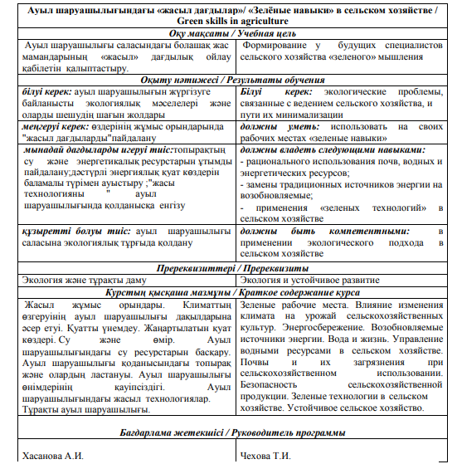
Каталог элективных дисциплин агрономов

Slide 6
Зеленые навыки в сельском хозяйстве
Специальность «Агрономия»
Семестр – 6
Объем – 3 кредита ECTS
30 ауд. часов , 60 СРС
Компонент по выбору
13 студентов
Цель дисциплины:
формирование у будущих специалистов сельского хозяйства «зеленого» мышления
Задачи изучения дисциплины:
1. Ознакомиться с понятиями «зеленые» рабочие места, «зеленая» экономика», «зеленые технологии»
2. Изучить последствия негативного воздействия человека при ведении сельского хозяйства на почву, водные ресурсы, атмосферу
3. Рассмотреть вопросы рационального использования природных ресурсов, использования «зеленых» технологий в сельском хозяйстве

Slide 7
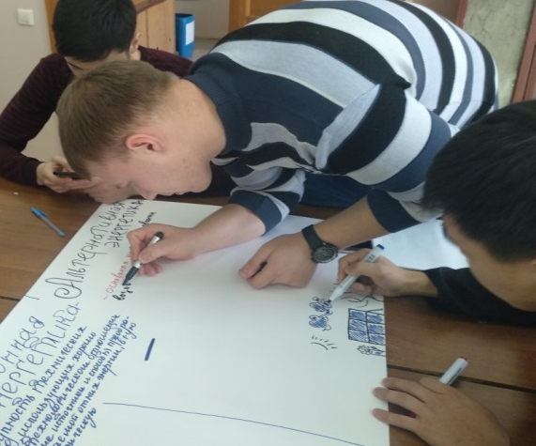
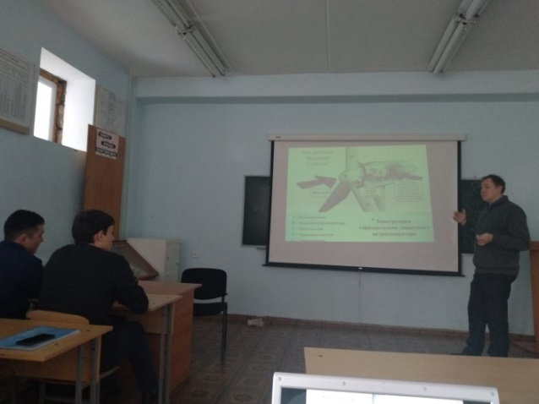
Преподавание курса и оценивание
Методы преподавания
лекции, практические занятия,
обсуждение темы,
дебаты,
работа в группе,
экскурсия в лабораторию возобновляемых источников
Методы оценивания
обзор научных статей, интернет-
источников
доклады с презентациями,
тесты,
эссе,
самооценка,
устный опрос

Slide 8
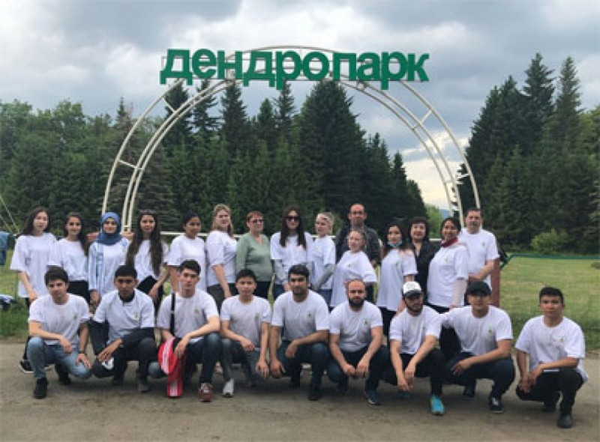
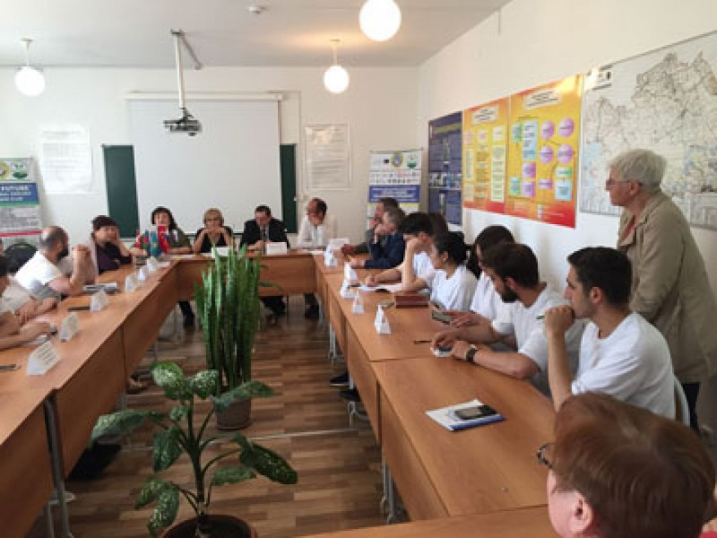
2. Распространение среди студентов «зеленой» культуры и вовлечение их в деятельность по проекту
подготовка и защита дипломных работ
Тасмагамбетова А. спец. Экология «Анализ возможностей «зеленых» рабочих мест (на примере Костанайской области)», 2018, на английском языке;
Дюсюмбаев Р. спец. Экология «Оценка потенциала КГУ им. А.Байтурсынова как «зеленого» университета», 2019, на английском языке;
Достанова Р. спец. Экология «Экологическая оценка влияния села Денисовка на окружающую среду», выполнен расчет уровня устойчивого развития сельской территории, 2019.
приобретение новых навыков в смежной «зеленой» сфере деятельности
Студенты спец. Экология Пушкарев Р., Агитаева А. участвовали в работе международной Летней школы КазАТУ имени Сейфуллина на английском языке «Forest sector in Green economy», июнь 2018

Slide 9
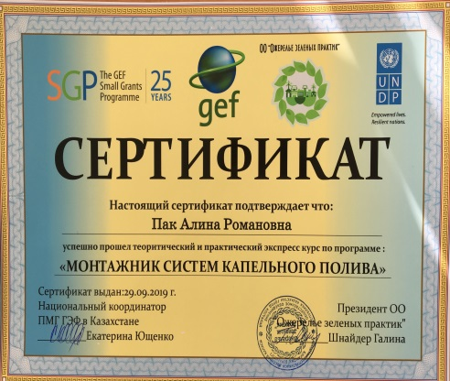
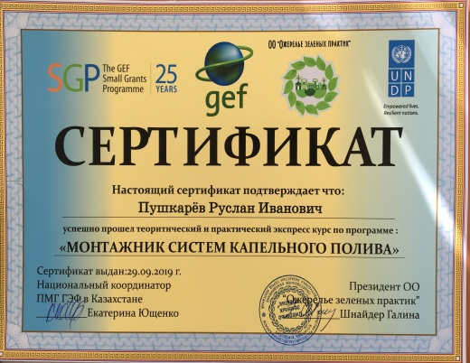
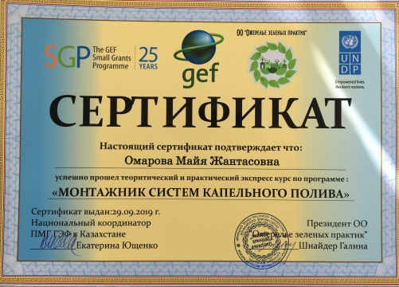
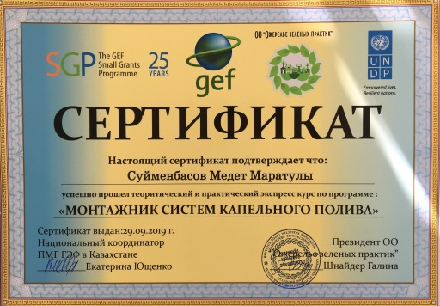
«Монтажник систем капельного полива»
Студенты специальностей Агрономия (5 чел.), Экология (9 чел.) участвовали в тренинге проекта «Консолидация дачных кооперативов Костанайской области в развитии и распространении ресурсосберегающих подходов, преодолении рисков, связанных с климатическими изменениями», выполняемого ООО «Ожерелье зеленых практик» по гранту Глобального Экологического Фонда. Студенты получили знания и навыки комплексного использования энерго- и водо-эффективных технологий на дачных участках и на крупных производственных объектах (система капельного полива, гидрогель, агроволокно). Часть студентов спец. Экология (4 чел.) прошли обучение по курсу «Монтажник систем капельного полива» и получили сертификаты, сент. 2019 г.

Slide 10
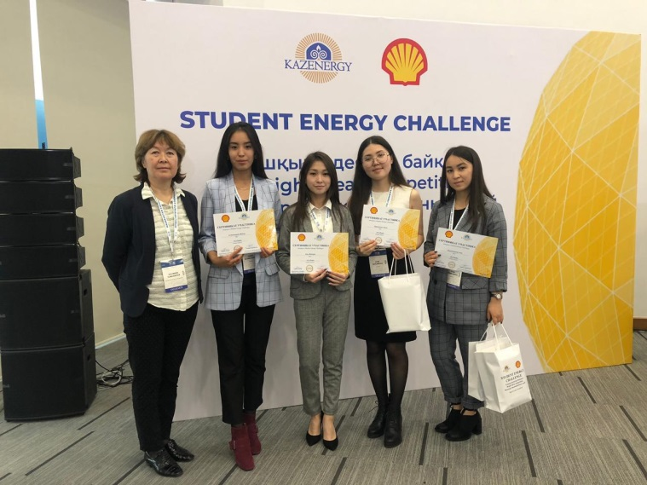
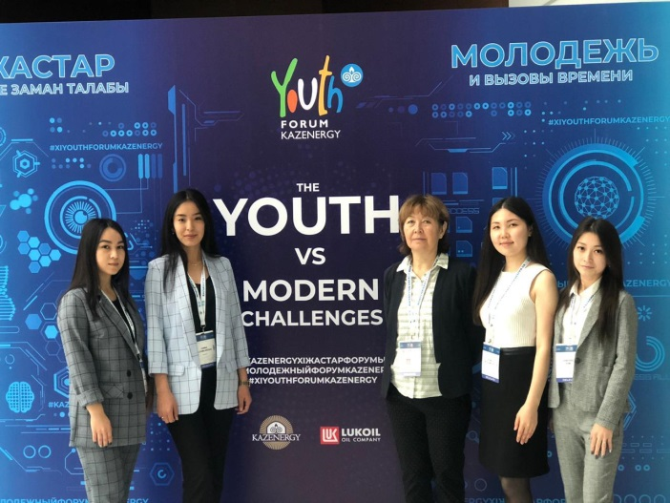
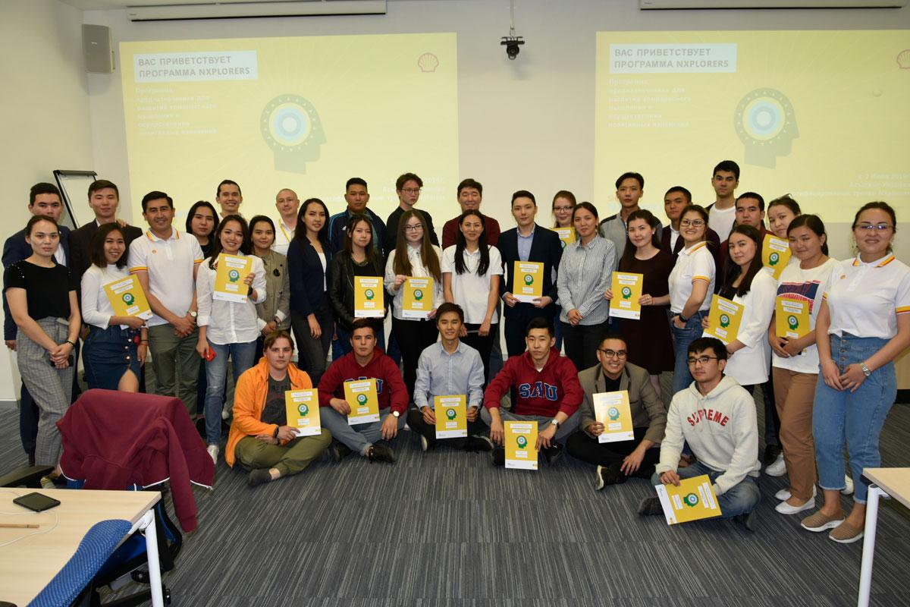
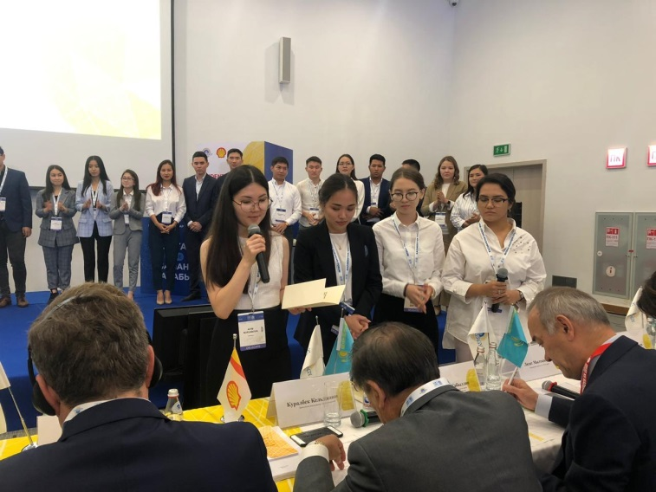
Команда "EcoTeam" КГУ участвовала в интеллектуальном конкурсе Student Energy Challenge
Конкурс инновационных идей Student Energy Challenge состоялся в г.Нур-Султан 23-24 сентября 2019 года в рамках XI Молодежного форума Kazenergy " Молодежь и вызовы времени", являющегося частью Kazakhstan Energy Week 2019 - одного из главных событий нефтегазового сектора страны, которое проводит Ассоциация Kazenergy при поддержке Правительства РК.

Slide 11
Экологическая акция «Кормушка»
На кафедре Экологии прошло общеуниверситетское мероприятие совместно с РГУ «Костанайская областная территориальная инспекция лесного хозяйства и животного мира», посвященное природоохранной акции под названием «Кормушка». Цель мероприятия - привлечение молодежи к охране природной среды и забота о птицах. Студенты кафедры «Экологии» АБФ и факультета Ветеринарии приняли активное участие в мероприятии. В номинации «Самая лучшая кормушка» была награждена студентка 2 курса специальности «Экология» Малика Манарбекова. В номинации «Лучшая кормушка среди факультетов» были награждены студенты факультета Ветеринарии.

Slide 12
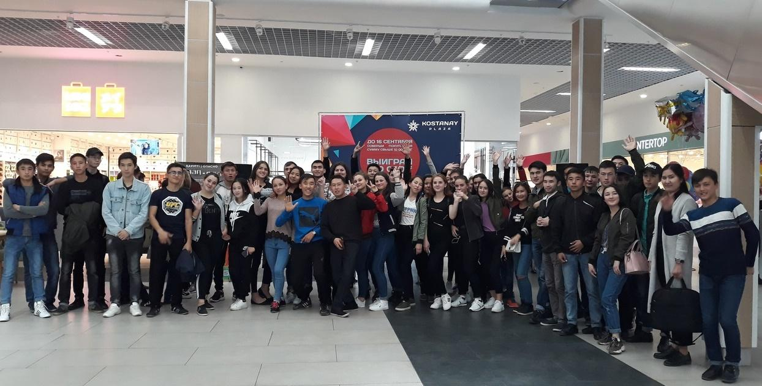
Молодежная акция, посвященная охране окружающей среды
Студенты Костанайского государственного университета имени А. Байтурсынова приняли участие в Молодежной акции, посвященной охране окружающей среды и безопасному обращению с ртуть содержащими отходами. Мероприятие было организовано совместно кафедрой экологии, «Молодежным ресурсным центром Костанайской области», общественным фондом «Almighty Ecology» при поддержке ГУ «Управление природных ресурсов и регулирования природопользования акимата Костанайской области». На молодежной акции ведущий программы информировал студентов о вредности ртути на окружающую среду и влияние на организм человека. Участники задавали интересующие их вопросы, а правильные ответы поощрялись подарками. Студенты танцевали, пели и показали шуточные пародии. В завершении акции команды КВН города выступили для студентов КГУ.

Slide 13
Региональный проект «Пропаганда раздельного сбора твердых бытовых отходов»
В мероприятиях проекта в течение сентября-ноября 2018 года участвовали студенты 2-4 курсов специальности «Экология» (волонтерская работа): 2 обучающих мероприятия – КГУ, колледж. Материалы использованы в дипломной работе студ. 4 курса Аралбаева А. спец.Экология по эффективности экологический акций

Slide 14
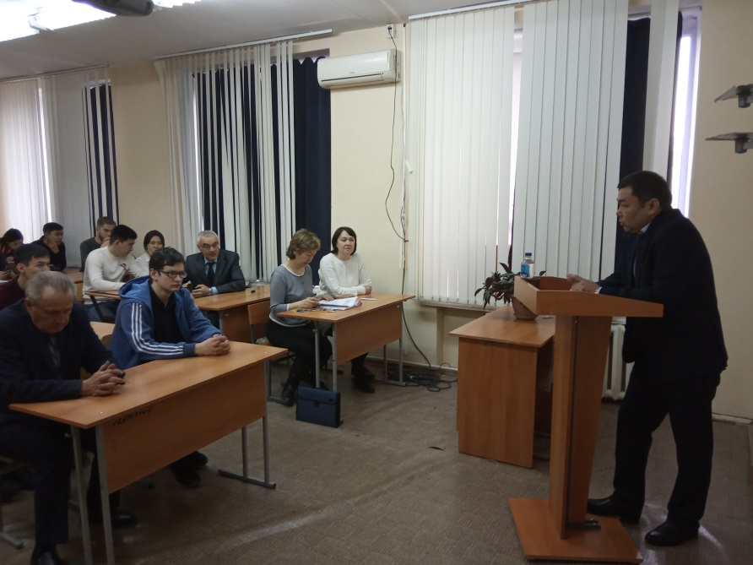
Мероприятия со студентами
Встреча с представителем Управления сельского хозяйства Костанайской области по органическому земледелию (студенты специальностей «Агрономия (15 чел.) и «Технология продовольственных продуктов» (6 чел.), апрель 2019
Студенты специальности «Технология продовольственных продуктов» провели учебное исследование по маркировке органической продукции и ее наличию в торговой сети г. Костанай, март 2019 г.

Slide 15
Публикации
5 статей на 3 языках
в журнале КГУ «3i»
в сборниках международных конференций в РК
из них 3 статьи опубликованы студентами Жайлаубекова А., Дюсюмбаев Р., Тасмагамбетова А.
Работа Жайлаубековой А. заняла
2 место на студенческой региональной
научно-практической конференции
КИНЭУ, 2017 г.

Slide 16
Зеленый центр
Международная сеть
Зеленых центров
5 Зеленых центров в вузах Казахстана
образование по зеленым и мягким навыкам, образованию в течение всей жизни для устойчивого развития
развитие существующих в вузе стратегических образовательных процессов:
интернационализация,
университетское управление,
взаимодействие со стейкхолдерами,
становление новых процессов
устойчивое развитие,
обучение в течение всей жизни
заинтересованные участники

Slide 17
Зеленый учебный центр
Основные задачи:
1) развитие непрерывного обучения и повышение роли университетов в области обучения в течение всей жизни, развитие экологического образования;
2) изучение и применение лучших практик и передового опыта в сфере перехода к устойчивому развитию;
3) повышение осведомленности различных групп населения о «зеленых навыках», продвижение модели устойчивого развития между заинтересованными участниками, включая детей, молодежь, научные круги, общественные организации и сектор предприятий.
Функции:
1) разработка учебных модулей, учебно-методических пособий
2) проведение семинаров, тренингов
3) организация экологических акций, экомарафонов и иных экологических мероприятий
4) реализация социальных проектов, создание эко-рекламы для заинтересованных лиц
5) проведение анализа исследований практики по реализации устойчивого развития, которые в дальнейшем смогут содействовать формированию новых идей и действий;
6) получение обратной связи, разработка оценочных анкет, анализ результатов проведенных мероприятий с целью обновления содержания курсов и поддержания высокого качества тренингов.

Slide 18
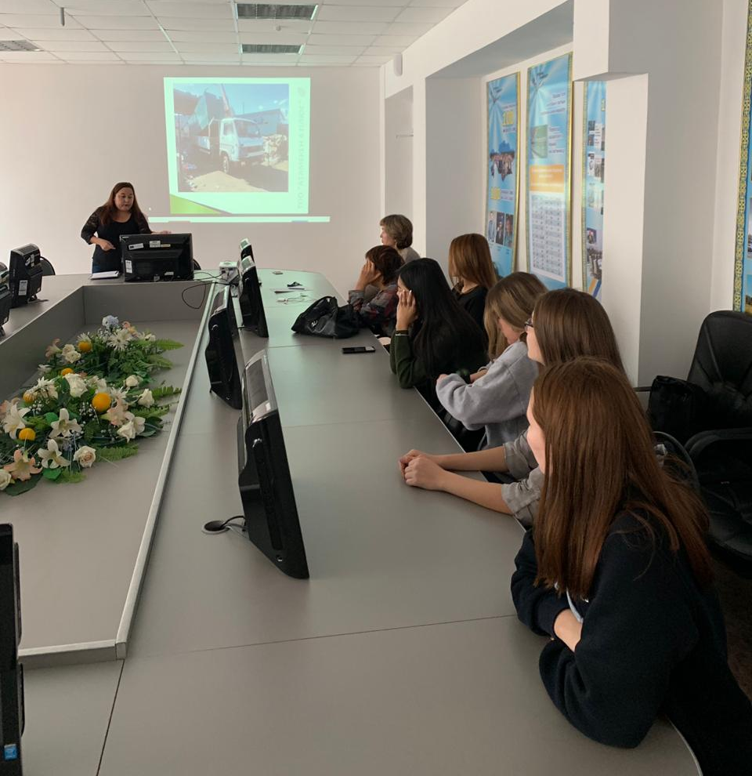
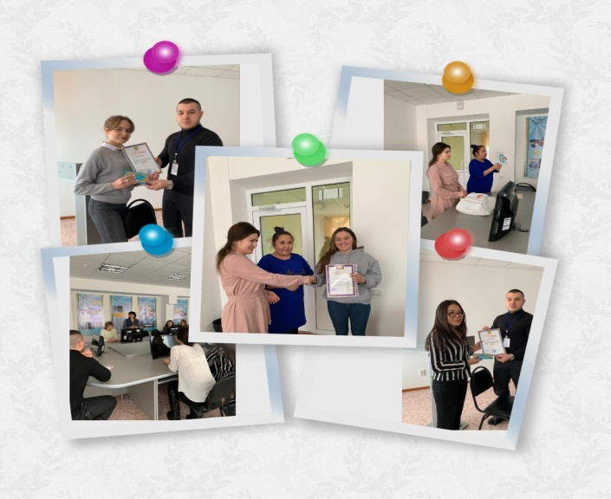
Мероприятия Центра
Лекция на тему: «Обучение в изменяющемся мире: профессии будущего» в рамках семинара для преподавателей колледжей Костанайской области (08 октября, Юнусова Г.Б.)
Круглый стол для студентов и преподавателей АТИ «ТБО: вторая жизнь» со специалистами ТОО «Атамекен 4+» (04 декабря, студенты 2 курса специальностей «Технология продовольственных продуктов» и «Экология»)
Конкурс по разработке эмблемы для предприятия «Атамекен 4+»

Slide 19
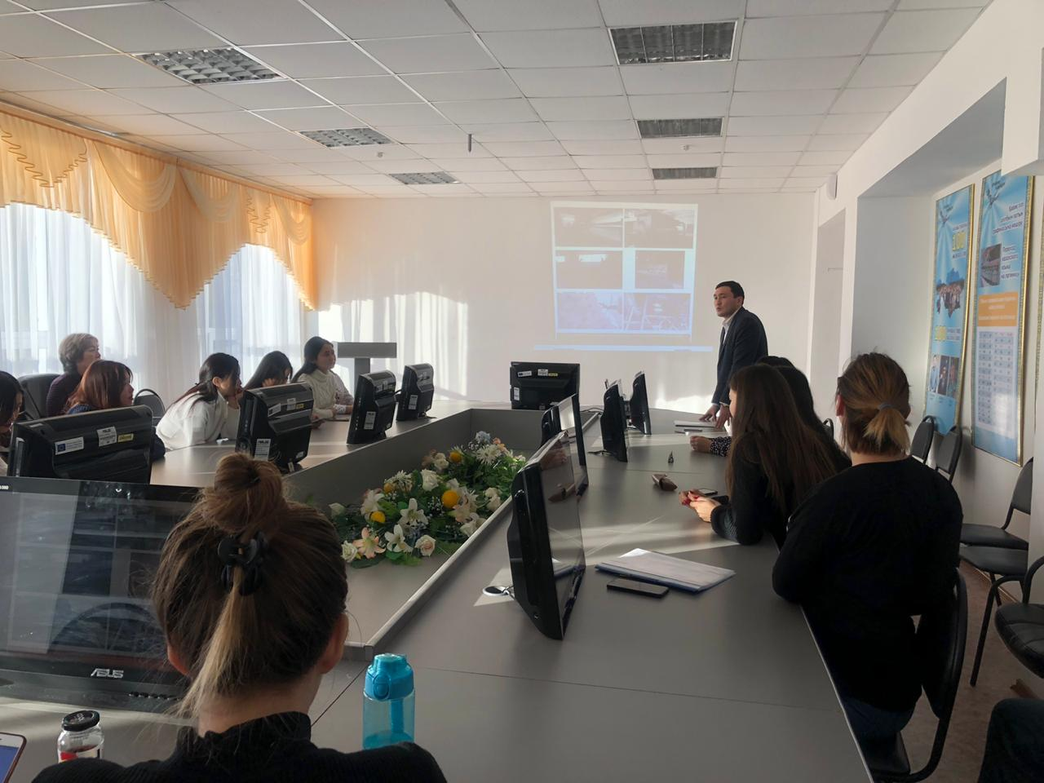
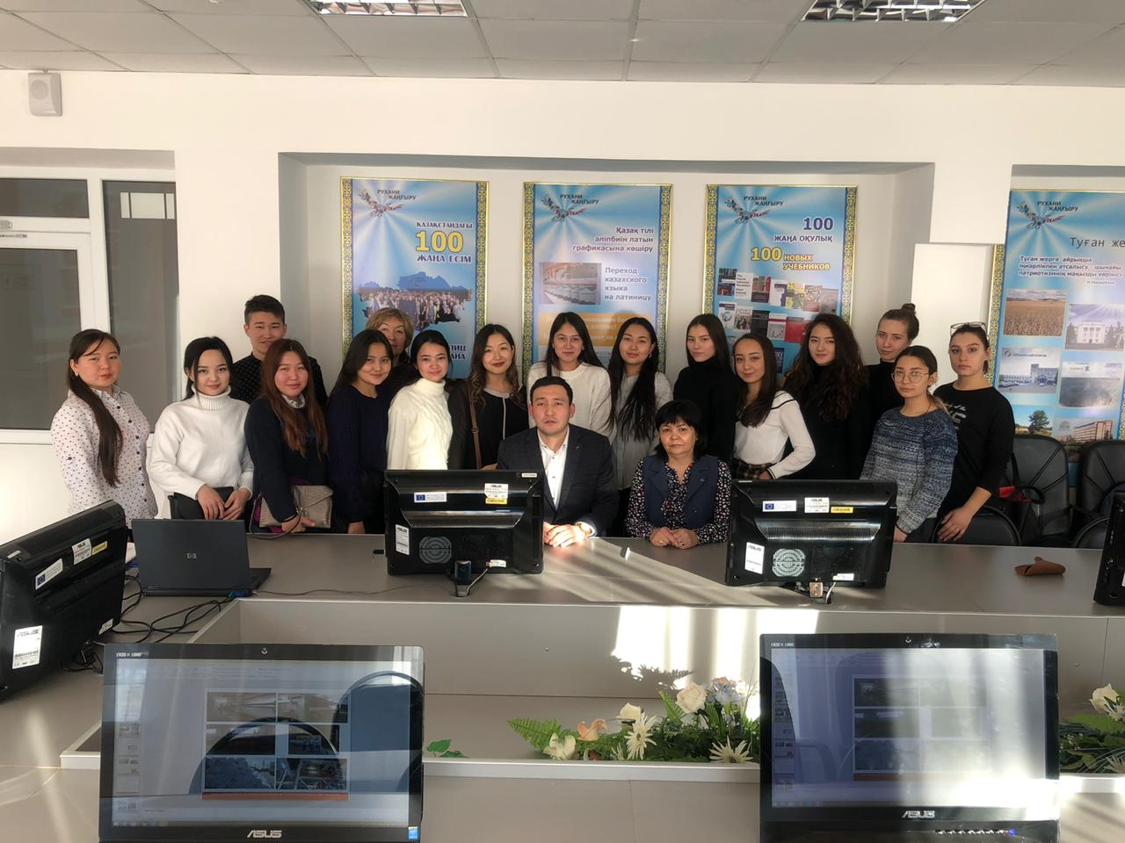
Мероприятия Центра
Круглый стол с зам. директора ТОО «Фабрика нетканых материалов S.M.F.- System» Жаксыбаев Ж.Б. (09 декабря, студенты 3 курса спец.Экология и спец.ТПП-28).

Slide 20
Проблемные моменты
Дисциплины «Зеленые навыки в с/х и пищевой промышленности» являются компонентом по выбору и имеется риск, что эти дисциплины будут не выбраны
Нет штатной единицы руководителя Зеленого центра, специалиста

Slide 21
Thank you
Kostanay Baitursinov State University

